Slide 1

ELECTRONIC EVIDENCE & DIGITAL FORENSIC
Session 11
Siti Yuniarti

Slide 2
LO 1: Define Indonesia's cyber law
LO 2: Describe legal problem in cyber
LO 3: Solve legal problem and recommend legal solution, including AI's legal challenge
LEARNING OUTCOME

Slide 3
Electronic evidence
Digital forensic and electronic evidence
TOPICS

Slide 4
ALAT BUKTI
Pembuktian:
Proses perbuatan, cara membuktian, suatu usaha menentukan benar atau salahnya siterdakwa didalam sidang pengadilan (KKBI);
Maksud dan usaha untuk menyatakan kebenaran adalah suatu peristiwa, sehingga dapat diterima oleh akal terhadap kebenaran peristiwa tersebut ( Martiman Prodjohamidjojo, 1983)
Tujuan pembuktian perkara perdata
Mencari kebenaran formil
Tujuan pembuktian perkara pidana
Mencari kebenaran materiil

Slide 5
ALAT BUKTI
Hukum Acara Pidana:
Pasal 184 KUHAP
Keterangan saksi
Keterangan ahli
Surat
Petunjuk
Keterangan terdakwa
Hukum Acara Perdata:
Pasal 164 HIR/284 RBg, Pasal 1886 Kitab Undang-undang Hukum Perdata (KUHPer)
Bukti surat
Saksi
Persangkaan
Pengakuan
Sumpah
Pemeriksaan setempat (descente): Pasal 153 HIR/180 RBg
Keterangan ahli/saksi ahli Pasal 154 HIR/181RBg

Slide 6
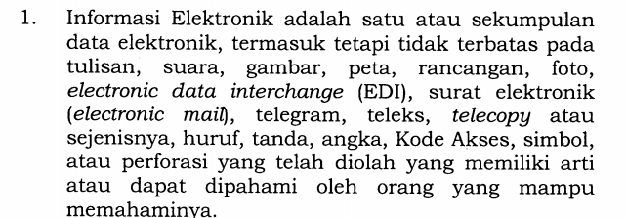
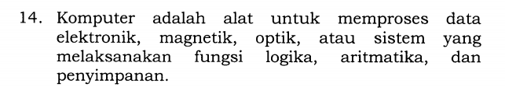
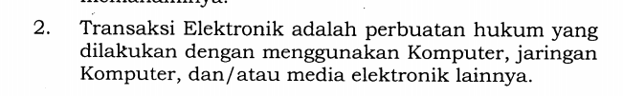
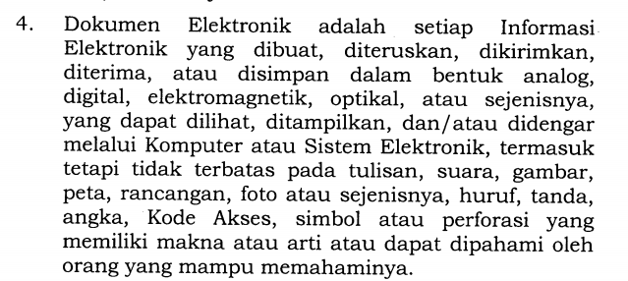
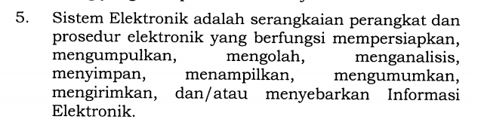
KONSEP-KONSEP KUNCI

Slide 7
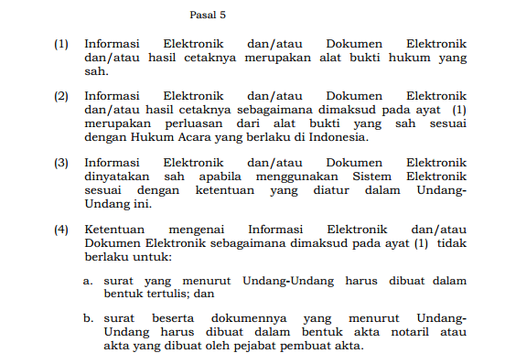
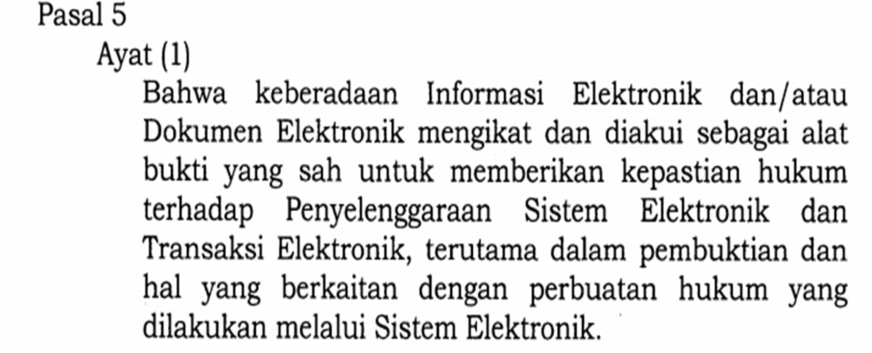
ALAT BUKTI ELEKTRONIK
UU 11/2008
UU 19/2016

Slide 8
ALAT BUKTI ELEKTRONIK
UU 11/2008
Informasi elektronik
Dokumen elektronik
Hasil cetakannya
Kedudukan alat bukti elektronik sebagai penambahan alat bukti dalam hukum acara

Slide 9
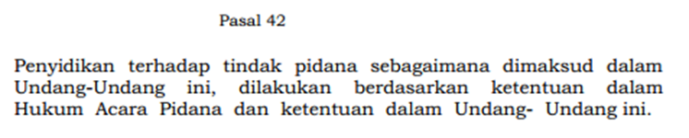
ALAT BUKTI ELEKTRONIK
Pasal 184 ayat (1) KUHAP:
keterangan saksi;
keterangan ahli;
surat;
petunjuk;
keterangan terdakwa.
Pasal 184 ayat (2) KUHAP
Hal yang secara umum sudah diketahui tidak perlu dibuktikan

Slide 10
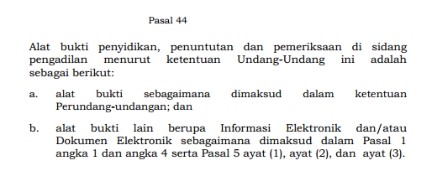
ALAT BUKTI ELEKTRONIK
Penegasan kedudukan alat bukti elektronik dalam hukum acara

Slide 11
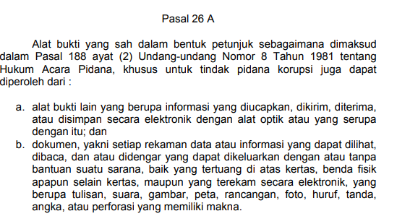
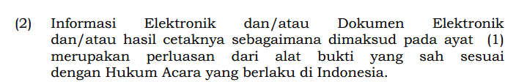
ALAT BUKTI ELEKTRONIK
Pengaturan dalam regulasi lain
UU Tipikor
Alat bukti petunjuk
UU ITE
Perluasan alat bukti

Slide 12
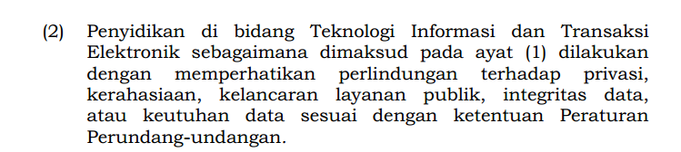
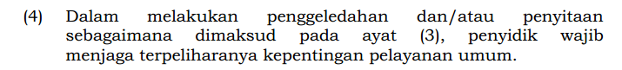
PENYIDIKAN DI BIDANG TEKNOLOGI INFORMASI & TRANSAKSI ELEKTRONIK
Pasal 43 UU ITE
Perlindungan privasi
Kelancaran layanan public
Integritas data
Keutuhan data
Terpeliharanya kepentingan pelayanan publik

Slide 13
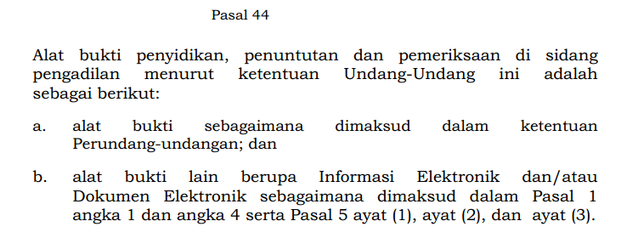
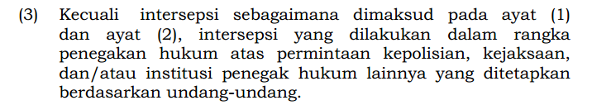
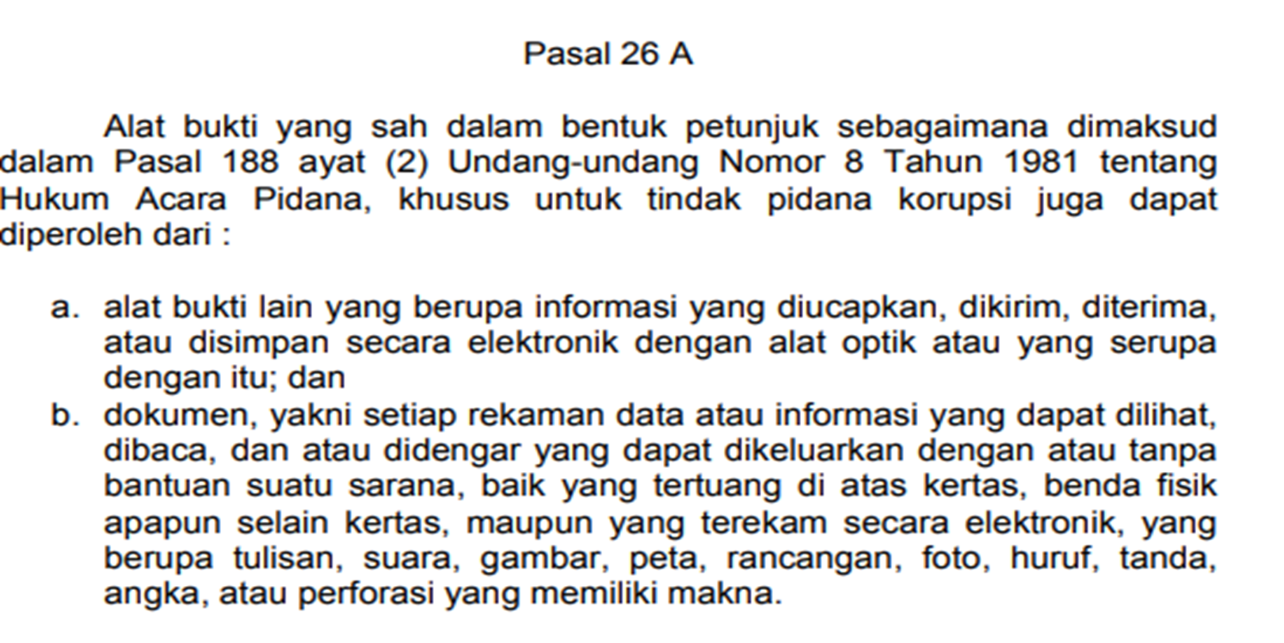
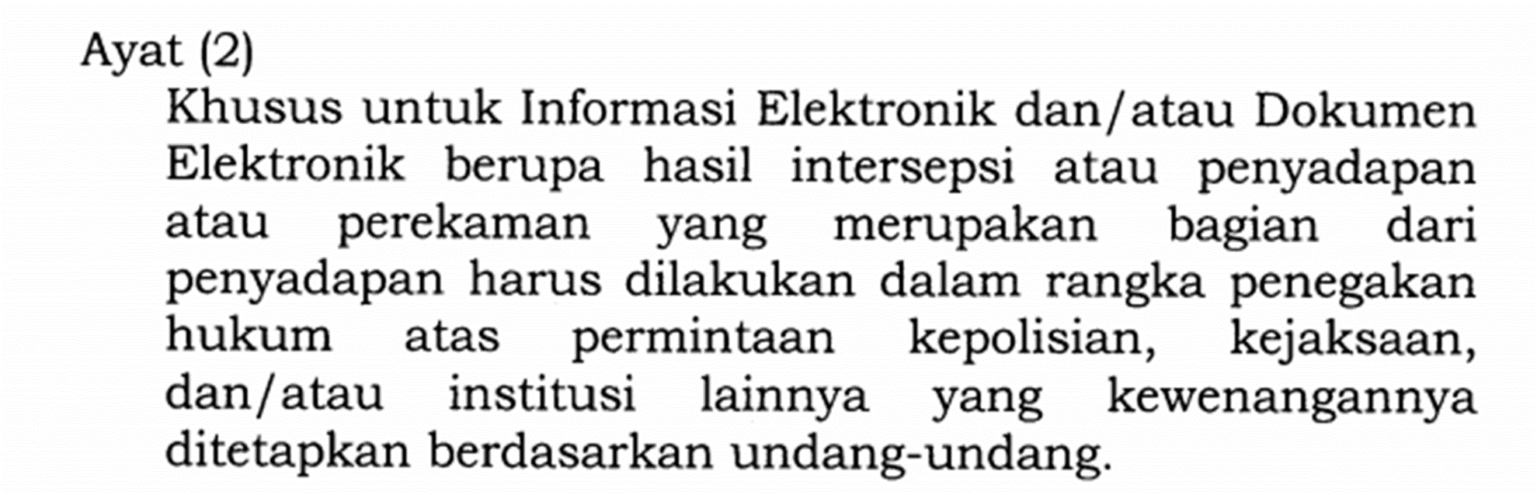
Putusan MK No. Nomor 20/PUU-XIV/2016
Pasal 31 UU ITE
UU TIPIKOR

Slide 14
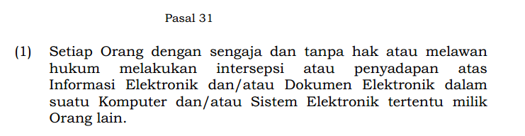
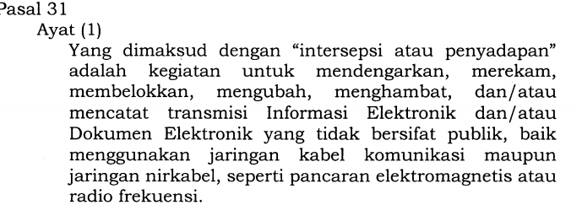
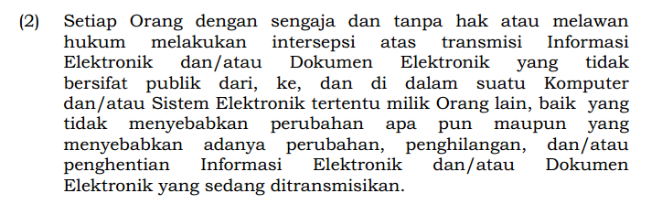
Penyadapan – UU ITE
KKBI: merekam
memindahkan suara (gambar, tulisan) ke dalam pita kaset, piringan, dan sebagainya
mencatat (dalam hati, angan-angan, dan sebagainya)
(INTRUSI)

Slide 15
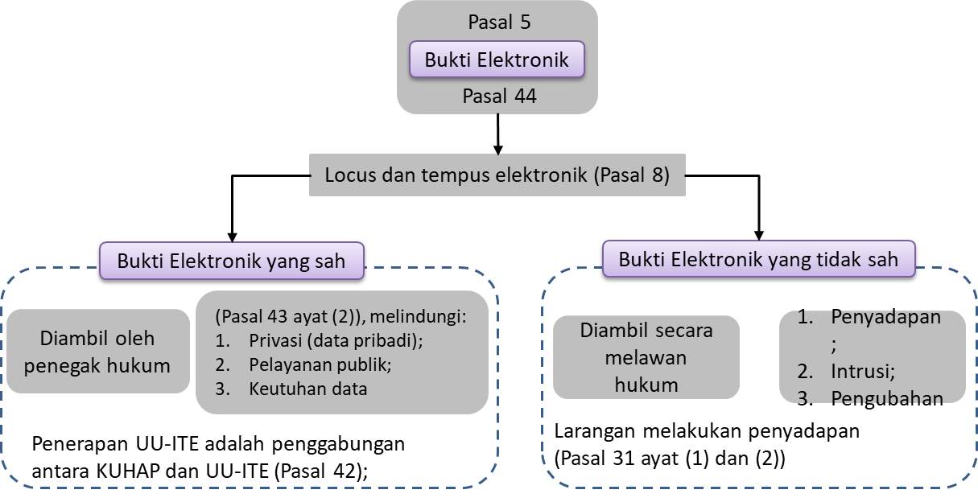
POSTUR BUKTI ELEKTRONIK
Bambang Pratama, Business Law BINUS

Slide 16
ALAT BUKTI ELEKTRONIK
Syarat Formal
Dipersyaratkan oleh peraturan perundang-undangan sebagai bentuk tertulis.
Syarat Materiil
Dapat diakses, ditampilkan, dijamin keutuhannya dan dapat dipertanggungjawabkan sehingga menerangkan suatu keadaan
Dihasilkan dari sistem elektronik yang aman dan andal
Dihasilkan dari sistem elektronik yang memenuhi persyaratan minimum ditentukan dalam regulasi.
Digital Forensik

Slide 17
DIGITAL FORENSIC
Cabang dari ilmu forensic. Berkembang seiring perkembangan komputer.
Digital forensics is a branch of forensic science that focuses on identifying, acquiring, processing, analysing, and reporting on data stored electronically (Interpol:
Fokus: Identifikasi, perolehan, pemrosesan, analisa dan pelaporan atas data yang disimpan secara elektronik.
Terminilogi digital forensic vs computer forensic

Slide 18
DIGITAL FORENSIC
Cabang dari ilmu forensic. Berkembang seiring perkembangan komputer.
Fokus: Identifikasi, perolehan, pemrosesan, analisa dan pelaporan atas data yang disimpan secara elektronik.
Terminilogi digital forensic vs computer forensic
Data Collection
Examination
Data analysis
Reporting
Chain of custody

Slide 19
DIGITAL FORENSIC
Beberapa bentuk digital forensic antara lain:
Komputer forensic
Mobile device forensic
Database forensic
Network forensic
File system forensic
Memory forensic

Slide 20
DISCUSSION
Bagaimana penerapan digital forensic pada hukum acara di Indonesia?

Slide 21
REFERENSI
UU No. 11/2008 ttg ITE
UU No. 9/2016 ttg perubahan pertama UU ITE

